Slide 1


PROYECTO APT
CHATBOT: ATENCIÓN AL CLIENTE
Integrantes:
  Vicente Baranda
  Andrés Gatica
20 / 11 / 2025

Slide 2

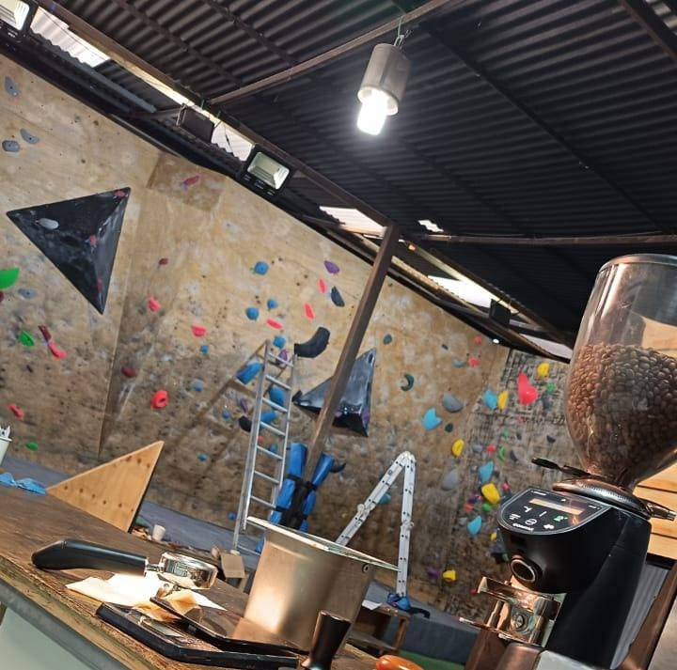
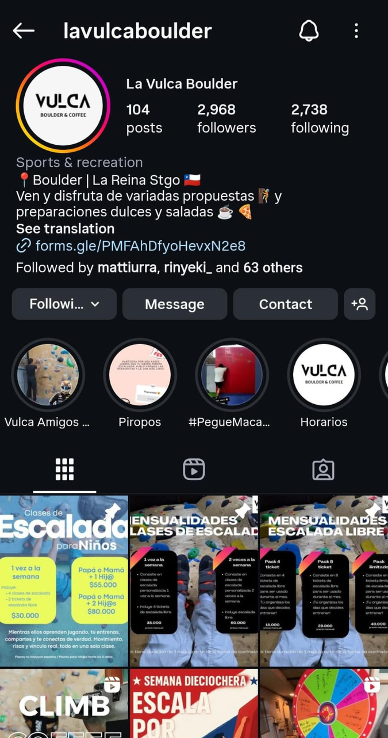
INTRODUCCIÓN
LA VULCA BOULDER
Gimnasio familiar, prestra servicios como escalada libre, clases grupales y cafeteria
No es el unico negocio de los dueños, por lo que falta tiempo para responder las redes sociales.
A traves de las redes llegan dudas sobre los servicios que ofrecen, tambien es el canal que usa la gente para demostrar interes por las clases grupales.

Slide 3

1
Automatización de tareas en empresas pequeñas.
Impacto directo en eficiencia operativa.
RELEVANCIA DEL
PROYECTO
2
Uso de IA + Automatización como tendencia profesional.
3
Cómo este proyecto aporta valor real al negocio.
Cómo es replicable en otras operaciones de escala pequeña.

Slide 4

OBJETIVOS:
GENERAL
Automatizar la atención al cliente mediante chatbot integrado
ESPECÍFICOS
  Levantamiento del proceso actual
  Definición de requisitos y KPIs
  Diseño del chatbot
  Integración con Whatsapp, Google Sheets, Google Docs
  Pruebas y validación
  Medición de imapcto

Slide 5

METODOLOGÍA
Ágil: Scrum simplificado
CAMBIOS DE ESTRATEGIA
REUNIONES
ITERACIONES
Entender los procesos y tareas que estas automatizando es clave.
Validar el progreso te permite desarrollar la solución que espera el cliente.
Tener la flexibilidad para hacer cambios drasticos en la solución, por ejemplo cambiar de plataforma.

Slide 6

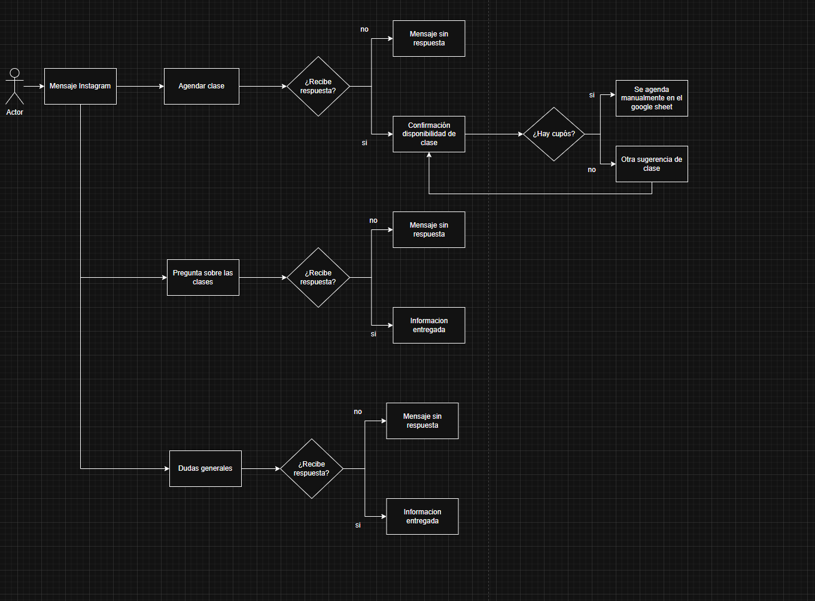
ANÁLISIS DE PROCESO
AS - IS

Slide 7
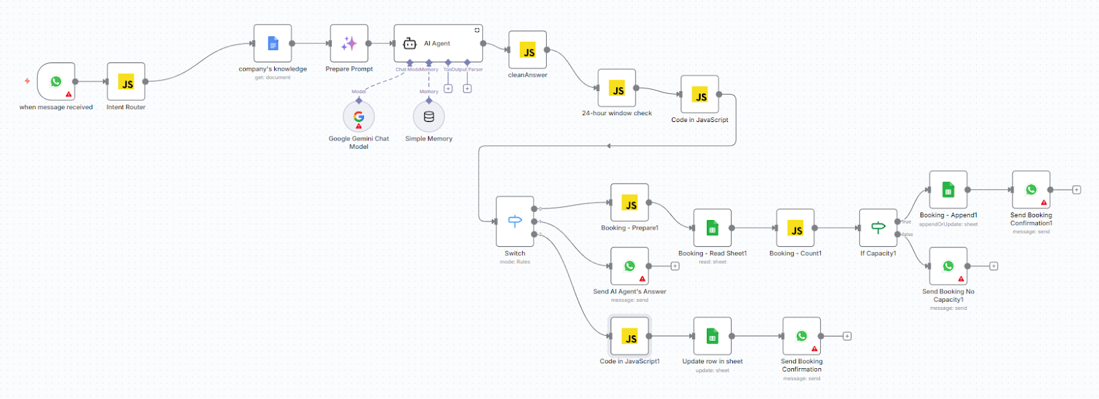
PROCESO PROPUESTO
TO - BE

Slide 8






ARQUITECTURA DE LA
SOLUCIÓN
Chat con cliente

Slide 9
DESARROLLO
Etapa 1:
Análisis y definición
Etapa 2:
Diseño técnico y prototipo
Etapa 3:
Ajustes finales y pruebas
  Requerimientos
  KPIs
  Backlog
  Riesgos
  Flujos en n8n
  Integración con APIs
  Validaciones de capacidad
  Manejo de respuestas
  Validación técnica
  Pruebas funcionales
  Correcciones
  Preparación para el uso real

Slide 10
KPI
KPI 1:
Respuestas Correctas
KPI 2:
Horas reservadas automaticamente
KPI 3:
Satisfacción del cliente
  Mide calidad y utilidad de las respuestas generadas.
  Se registran automaticamente los mensajes del bot.
  Se definen criteros de evaluación claros.
  Se calcula semanalmente.
(Respuestas útiles / Respuestas totales) x 100
  Mide la eficiencia del sistema en convertir solicitudes en reservas sin intervención humana.
  Las reservas se registran automaticamente en el flujo n8n.
  Se registran horas manualmente en otro plantilla.
  Se calcua semanalmente
(Reservas automatizadas / reservas totales) x 100
  Mide la percepción del usuario sobre la atención automatizada.
  Al final de la interacción el bot entrega un encuesta para calificar la atención de 1 al 10.
  Fijamos la meta en la calificación 8.
  Si el promedio baja de 8, hay que hacer ajustes a la forma en la que se maneja el bot.

Slide 11
CONCLUSIÓN
  Automatizamos un proceso crítico del gimnasio, reduciendo tiempos de respuesta y carga operativa.
  Integramos IA, n8n y WhatsApp para construir una solución escalable y alineada con las necesidades reales del cliente.
  El proyecto fortaleció nuestras competencias profesionales en análisis, diseño técnico e integración de sistemas.
  La solución deja una base sólida para futuras mejoras y nuevas automatizaciones.

Slide 12

GRACIAS
Ahora la demo.

